Slide 1
Valladolid 4 de octubre de 2022
ERASMUS + 2021-2027

Slide 2
RECOMENDACIONES

Slide 3
ASPECTOS RELEVANTES DE LOS CRITERIOS Y DE LA EVALUACION
Cada solicitud se valora por dos evaluadores anónimos.
Los evaluadores nunca son de nuestra comunidad autónoma y puede que no sean docentes.
La evaluación que se realizará es de la solicitud , solamente se basa en la información que se proporciona en la misma. No incluir enlaces
Si hay documentos anexos, solamente son valorados si aportan información complementaria.
Hay que identificar correctamente el contexto y al centro. Es un apartado muy importante para relevancia.
Es fundamental describir los procesos que se realizan en el centro así como proyectos institucionales o no, que se están desarrollando.
Cada criterio se divide en sub criterios para ayudar a concretar y justificar la solicitud.
Los criterios se van describiendo transversalmente en el formulario de solicitud.
Atención a los estándares generales de Calidad Erasmus: todos los centros los aceptan, pero tienen que estar desarrollados a lo largo de la solicitud.
Evidenciar y explicar lo obvio.

Slide 14
ALGUNOS EJEMPLOS

Slide 15
CONSIDERACIONES FINALES DE LOS CRITERIOS
Se tendrá en cuenta:
El nivel de coherencia interna entre todas las secciones: contexto, necesidades y retos, objetivos, actividades, perfil de los participantes, tipo de instituciones implicadas.
Nivel de coherencia con los objetivos de la acción
Aspectos clave:
Necesidades y retos - Objetivos – Actividades – Resultados
Participantes: perfil y criterios de selección
Países ( y socios ) de acogida
Plan de trabajo
Distribución de tareas clara y completa
La dirección de la organización se implica en el desarrollo del Plan Erasmus
Sostenibilidad medioambiental y digitalización
Integración de las actividades
Evaluación de resultados, difusión y visibilidad de la ayuda

Slide 16
Ejemplo de identificación del solicitante:
El IES XXXXX cuenta con enseñanzas ESO y Bachillerato de Humanidades y Ciencias Sociales y Ciencia y Tecnología. En cuanto a las enseñanzas de Formación Profesional de Grado Medio que se imparten en el nuestro centro encontramos Cuidados Auxiliares de Enfermería, Emergencias Sanitarias, Carrocería, Electromecánica de Vehículos Automóviles, Instalaciones Eléctricas y Automáticas e Instalaciones de Telecomunicaciones. Esta amplia oferta en Formación Profesional hace posible que se cuente con una gran estructura dedicada a estas enseñanzas en cuanto a medios y personal dedicado a ellas, así como con aulas polivalentes y talleres para poder desarrollar con calidad el proceso de enseñanza aprendizaje de estas especialidades. También tenemos ciclos formativos de grado superior, tales como Sistemas Electrotécnicos y Automatizados y Laboratorio Clínico y Biomédico. Todas estas enseñanzas aparecen reflejadas en el apartado de anexos en un organigrama.
Para ordenar todas las relaciones que se originan en nuestro centro educativo es necesario contar con un nivel óptimo de comunicación y coordinación entre todos sus componentes. El buen funcionamiento del IES XXX depende en gran medida de su estructura organizativa. Además del personal de administración, nuestro centro tiene a su disposición diferentes órganos claves para su funcionamiento y que son la base de nuestra estructura organizativa (Anexo):
-………

Slide 17
Ejemplo de E primaria
El CEIP XXXXX es un centro publico integrado bilingüe en el que se imparten enseñanzas del segundo ciclo de infantil y de educación primaria hasta 5º, en el futuro abarcará también la ESO. Se desarrollan programas de aprendizaje diversos, entre los que pertenecen de alguna forma al ámbito de esta solicitud los siguientes:
- Programa bilingüe BRIT
- Centro preferente para alumnado TEA (Aula TEA)
- Programa de formación de profesorado - Centrado en la promoción de las necesidades de formación (nuevas tecnologías, bilingüismo, Erasmus+, biblioteca, autismo...)
- Programa PIVA: Programa impulso de la vida activa.
- Programa STARS: Fomento de la movilidad sostenible, activa y autónoma entre el alumnado implicando a toda la comunidad educativa.
- Segunda lengua extranjera: alemán.
- Erasmus+
- Prácticas de grado (futuros maestros)
- Hipatia y MirayActúa- intercambio experiencias centros docentes.
- Tiempos escolares.

Slide 18
EJEMPLOS: RELEVANCIA, CALIDAD IMPLICACION DEL CENTRO
Hasta el momento, la dirección ha apoyado la elaboración de este proyecto y se ha encargado de publicitarlo. Alguno de sus miembros ha mostrado interés por formar parte de este proyecto.
FRENTE A:
-La dirección del centro participa con los coordinadores en diferentes aspectos como: Económicos: la supervisión económica recaerá en la secretaría del centro, las indicaciones en cuanto a gestiones en este aspecto partirán del coordinador Erasmus+ pero han de ser aprobadas y ejecutadas por el equipo directivo. El manejo de las aplicaciones Erasmus+ de gestión será responsabilidad del coordinador con el visto bueno de la dirección.
Movilidad: La dirección ha de participar en el diseño de las acciones a ejecutar, aprobando el calendario de realización, pertinencia respecto a las necesidades del centro. Las propuestas de las mismas y el diseño partirá de los coordinadores, así como la planificación de las formaciones en cascada.
El equipo directivo apoyará en la gestión administrativa de los proyectos, conociendo la documentación y asesorando a los coordinadores, además deberá ser parte activa en los procesos de evaluación, aprobar los procesos de difusión valorando por el cumplimiento de los estándares Erasmus +

Slide 19
Ejemplos de Seguimiento:
Nuestro objetivo es sistematizar el trabajo con otras instituciones, con el entorno más cercano y dar prioridad al arte en todas sus vertientes en todas las áreas del curriculum que sea posible. Durante el desarrollo del proyecto pactaremos cuáles son las áreas dónde priorizamos esta puesta en práctica. Se adaptará el proyecto educativo del centro para que estás lineas educativas perduren en 3 aspectos: - prácticas artísticas próximas a nuestro contexto en busca del arraigo a las tradiciones y cultura del barrio, trabajadas des de 2 o más asignaturas del currículum. - contacto directo con la naturaleza de manera periódica en la asignatura que se establezca y creación de un espacio verde en el centro (jardín vertical, huerto escolar, o lo que se considere después de las formaciones) - inclusión de todos los alumnos en cualquier actividad a nivel artístico que se realice en el centro, respetando la diversidad y las necesidades. Para llevar a cabo estos aspectos se formará una comisión Erasmus+ en la que habrá un miembro de cada ciclo, de manera que los aspectos a tratar, acuerdos y puestas en práctica se puedan difundir en el centro rápidamente. En esta comisión también se establecerán las salidas periódicas de las diferentes áreas y cuáles serán estas áreas en cada ciclo, pudiendo variar de
uno a otro.

Slide 20
Ejemplos de Difusión:
Se hará uso de la pestaña ERASMUS+ que existe en la página web del instituto dentro del apartado de planes y proyectos. Aquí se facilita tanto información del proyecto ERASMUS+ a nivel general, como información específica de los proyectos KA1 en los que ha Participado nuestro centro. A su vez, se habilitarán paneles informativos sobre todos los aspectos del programa ERASMUS+ que permanecerán de forma fija en lugares de mayor tránsito y visibilidad en el centro. En las redes sociales del Ayuntamiento xxxx incluiremos los resultados de las actividades que realicemos. También mandaremos resúmenes de nuestras actividades a los distintos medios de comunicación de la ciudad para que llegue a más personas de la localidad. Eso mismo haremos con los demás IES y Colegios de Primaria
de la ciudad, además de que serán invitados a participar en algunas de las actividades que realicemos. Tenemos un correo electrónico propio de nuestra organización: erasmus@ixxxxxx.es

Slide 27
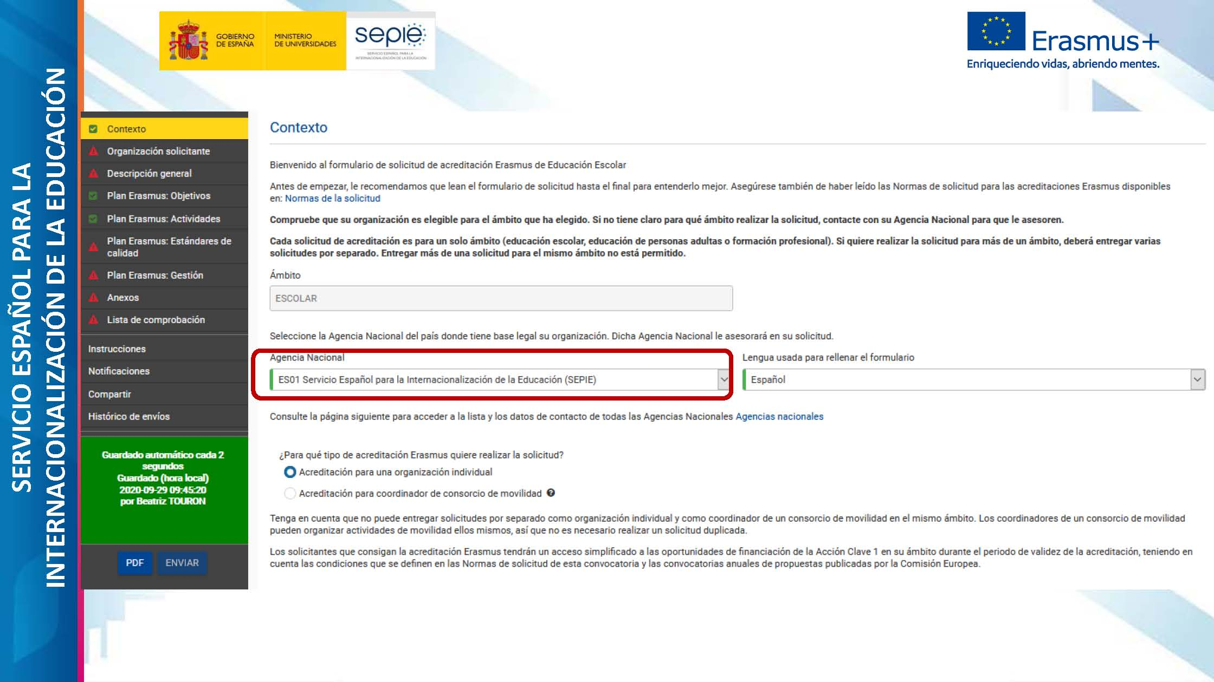

Slide 28
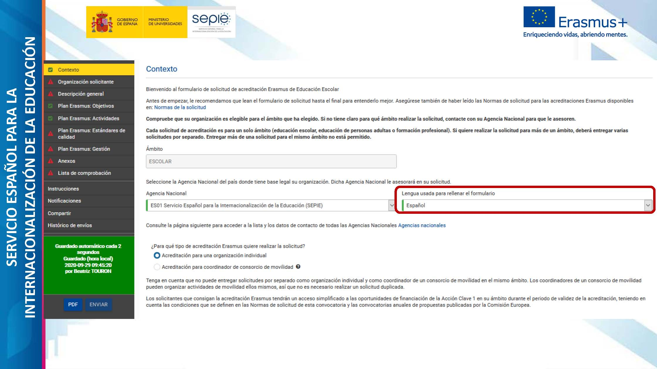

Slide 29
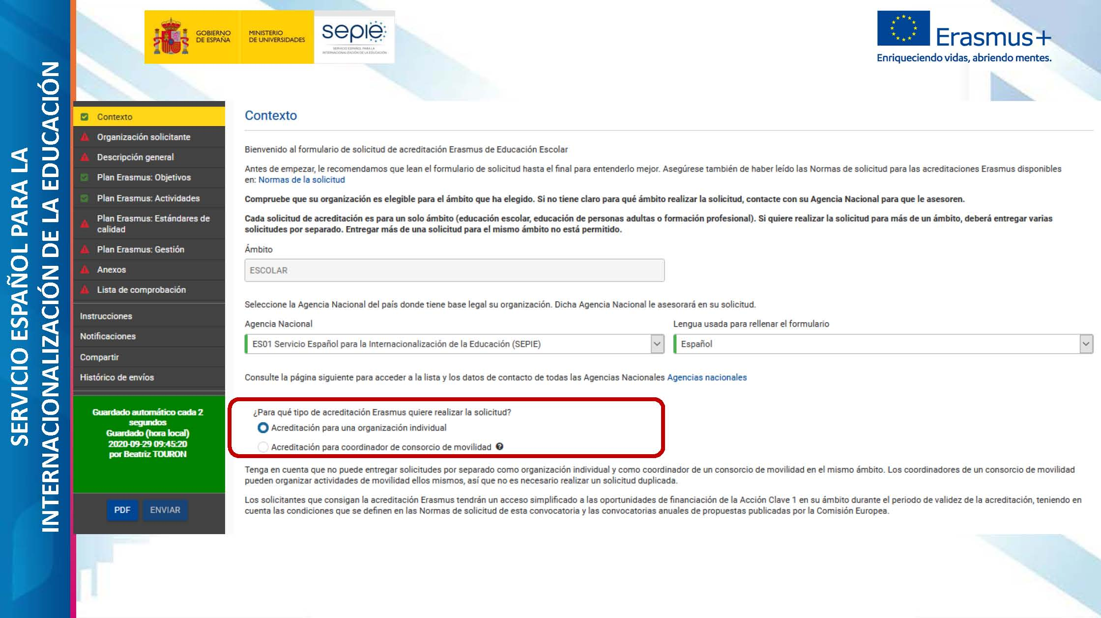

Slide 30
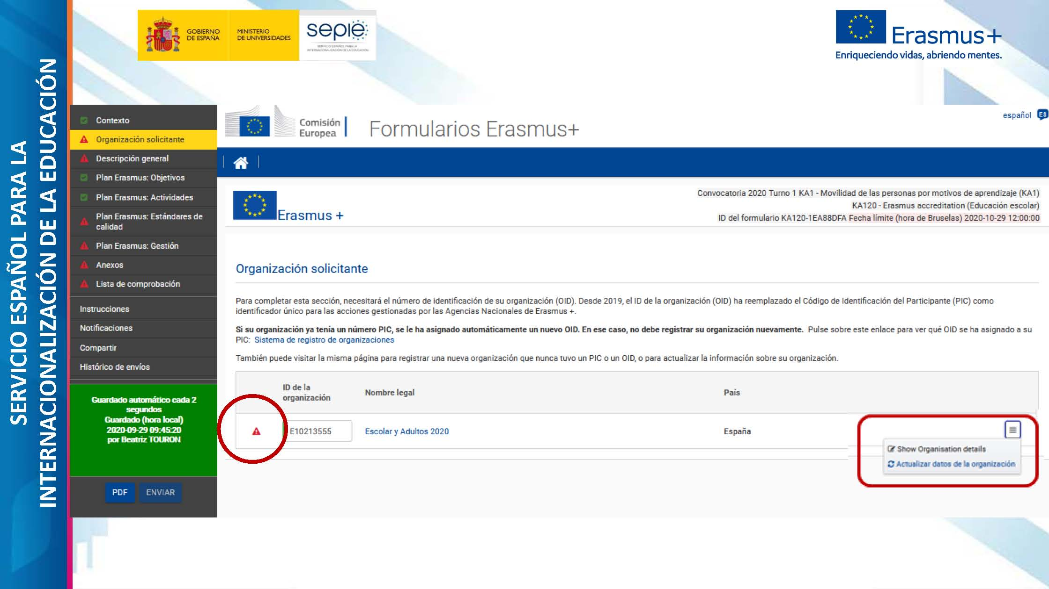

Slide 31
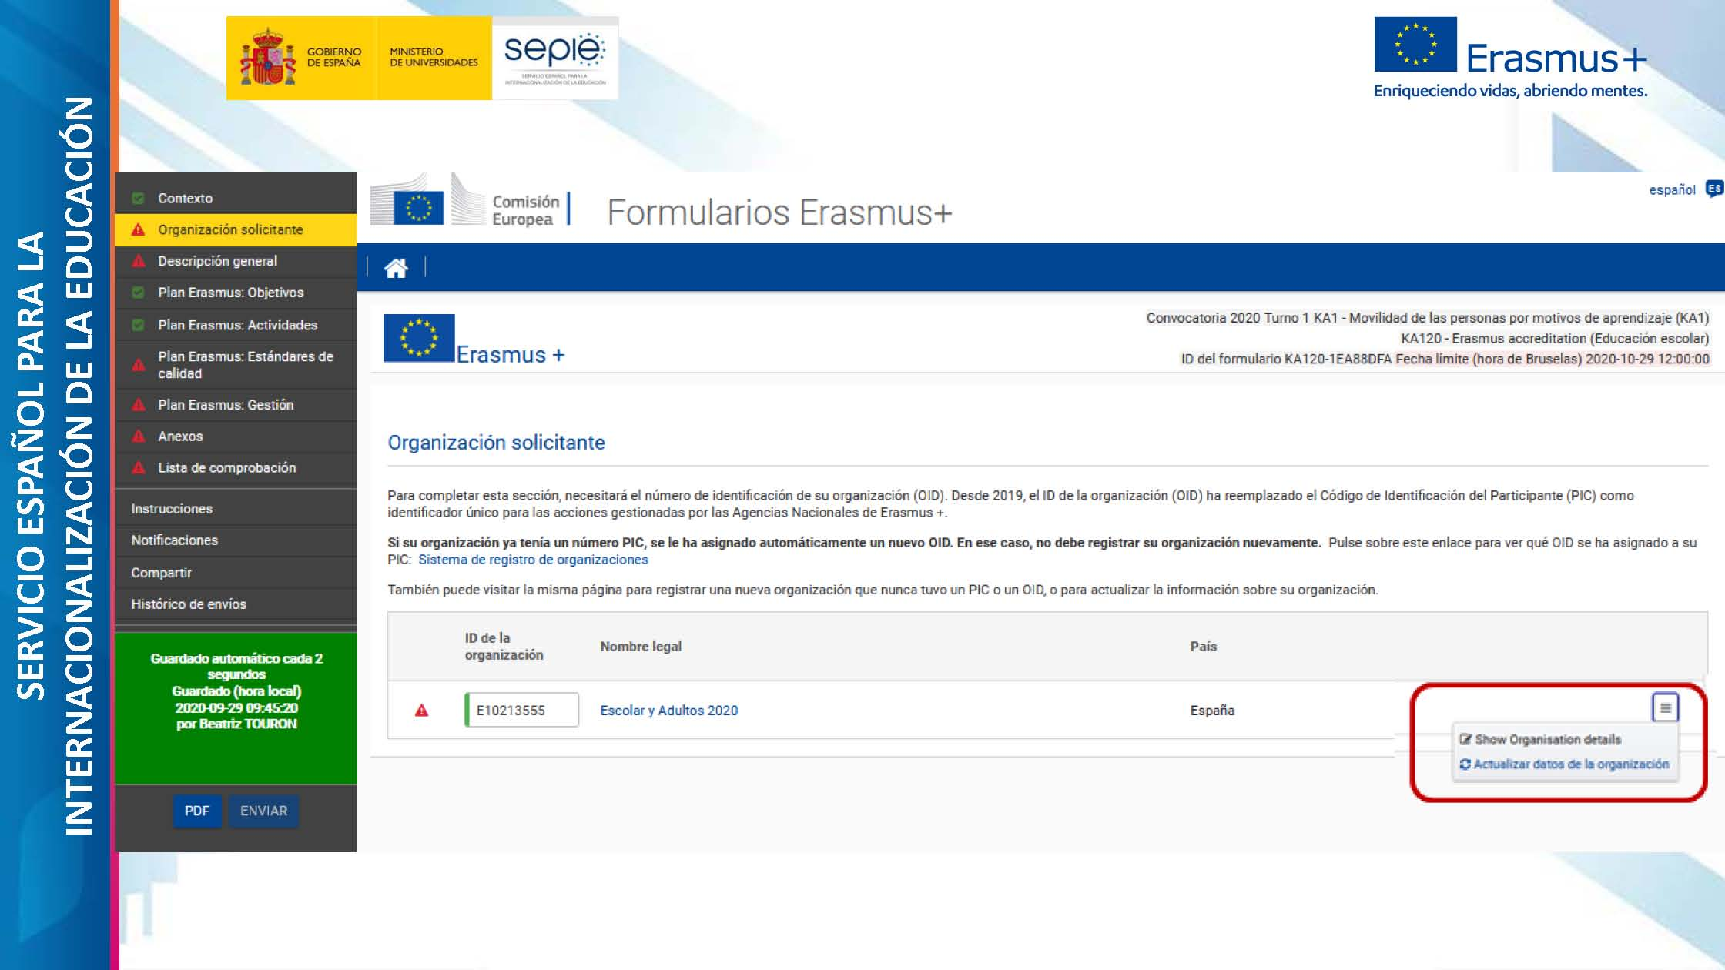

Slide 35
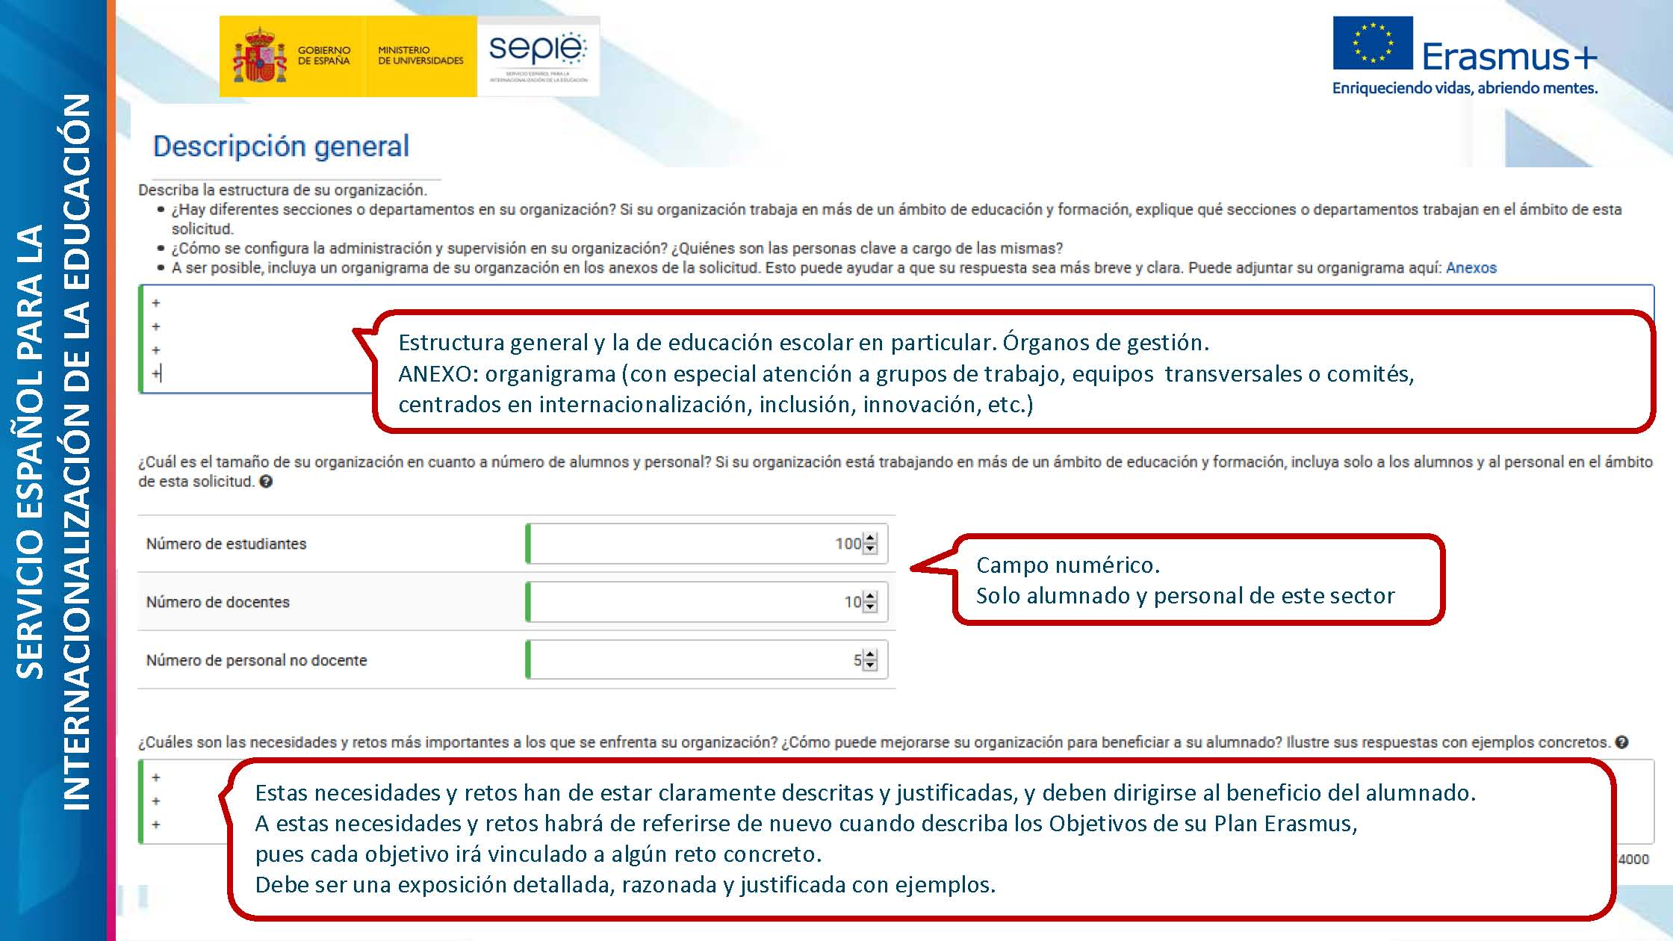

Slide 36
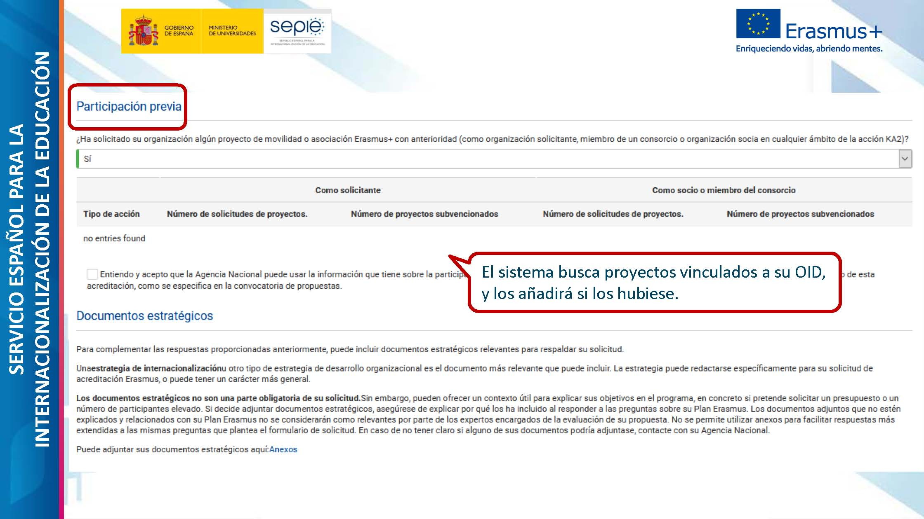

Slide 40
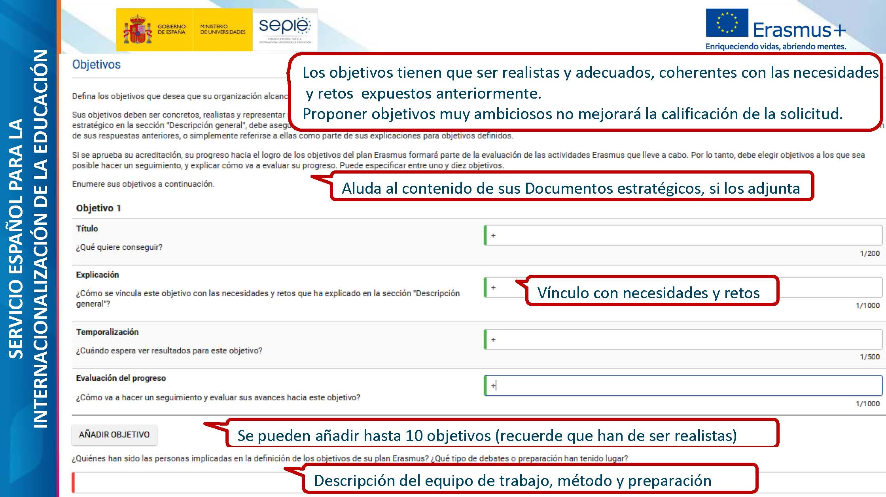

Slide 45
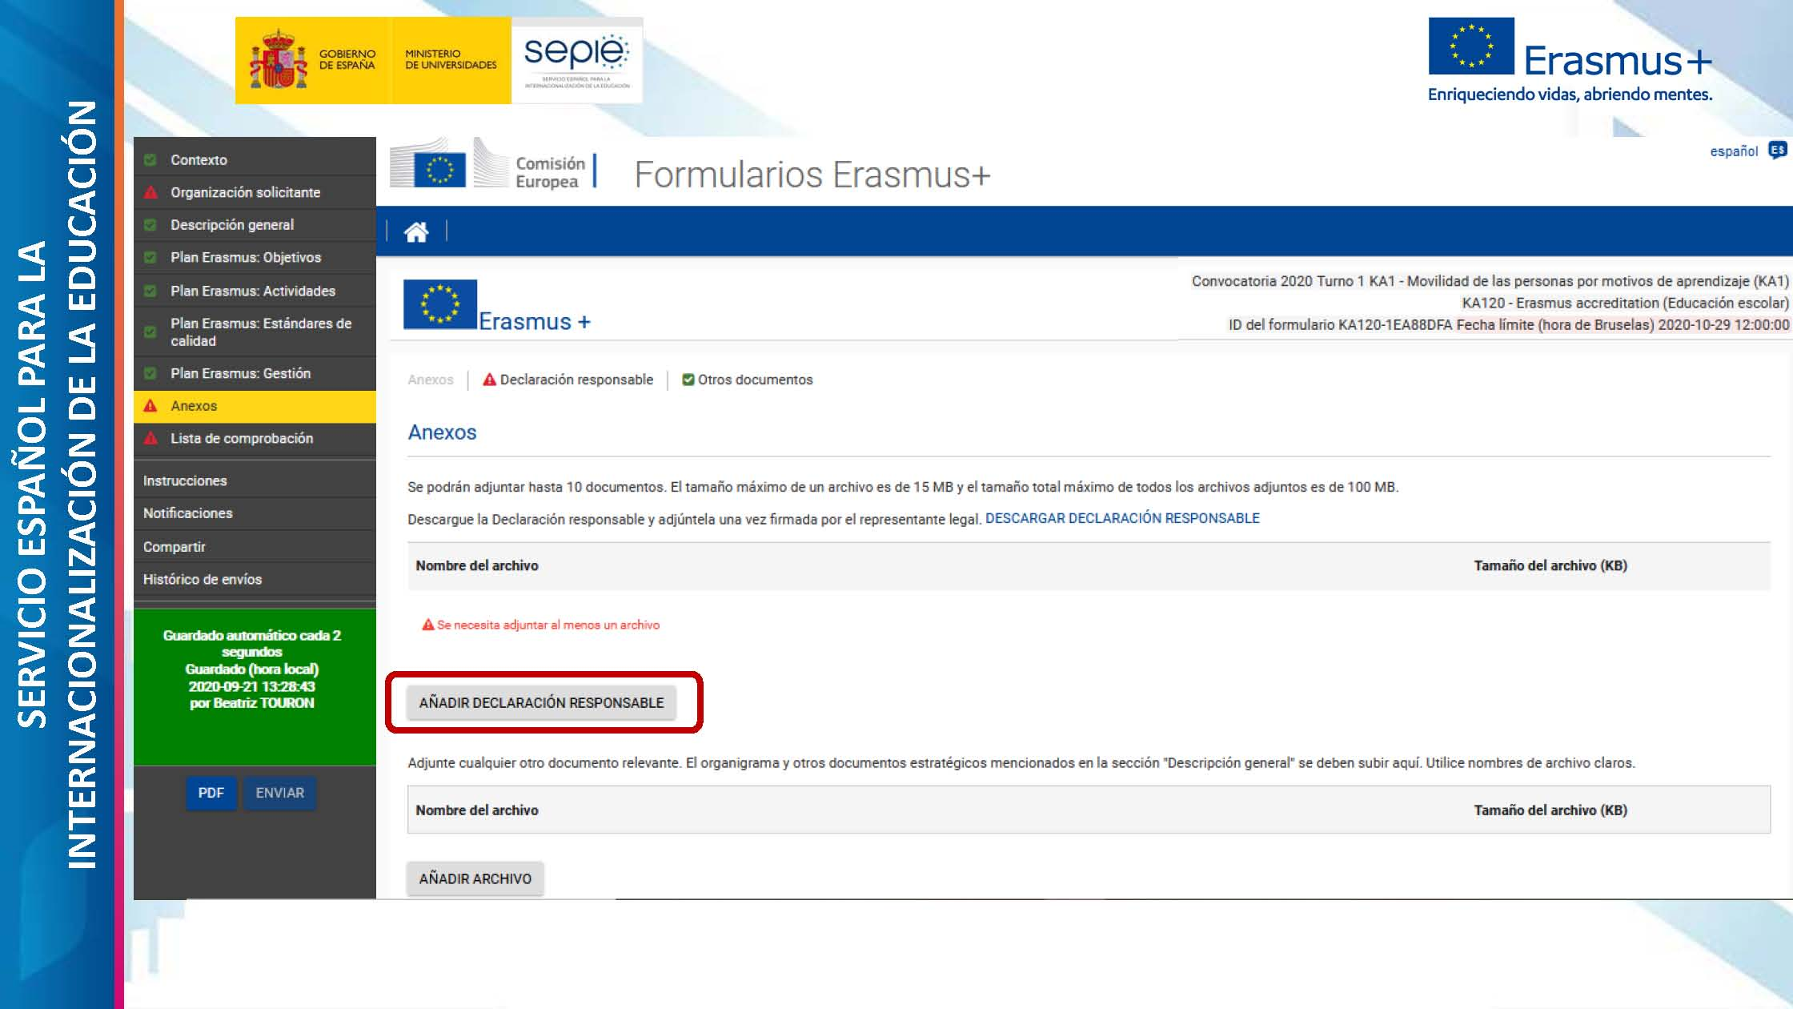

Slide 53
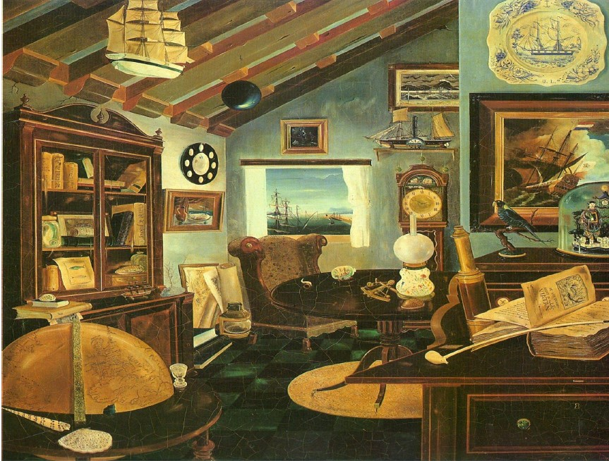

Slide 54
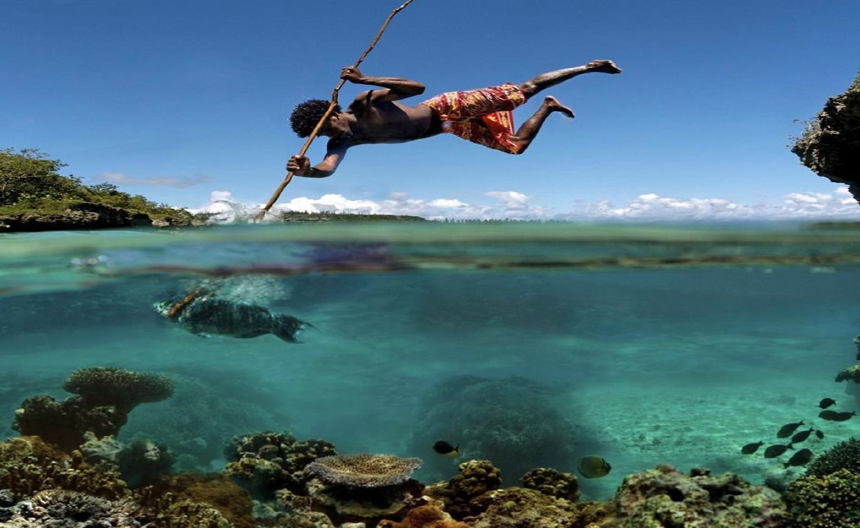

Slide 55
Valle Francia Conde:
mvalle.francia@jcyl.es
Mª Jesús Vallejo: mjesus.vallejo@jcyl.es

